Slide 1
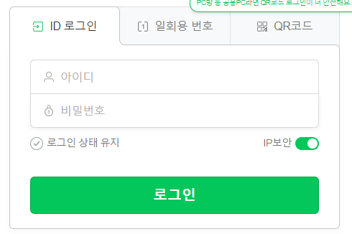
HTML
CSS
Javascript
Server
Tomcat
DB
MySQL
요청
응답

